Slide 2
1. 味道 | wèidào
2. 酸 | suān
3. 甜 | tián
4. 苦 | kǔ
5. 辣 | là
6. 咸 | xián
7. 麻辣 | málà
8. 葱花 | cōnɡhuā
9. 盐 | yán
10. 白糖 | báitánɡ
11. 油 | yóu

Slide 3
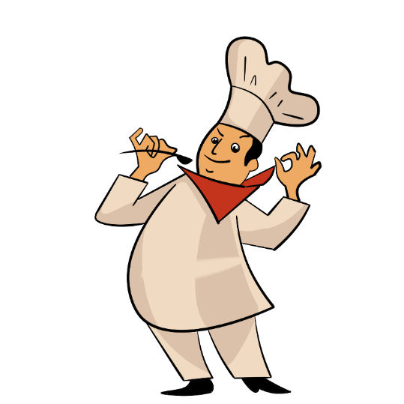
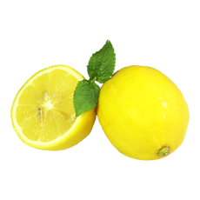
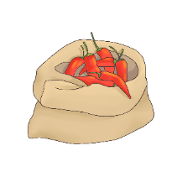
wèidào
味道

Slide 4
suān
酸

Slide 5
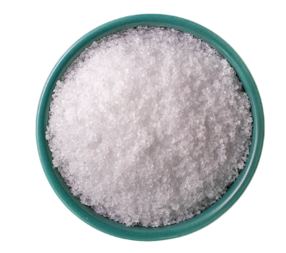
tián
甜
sugar

Slide 6
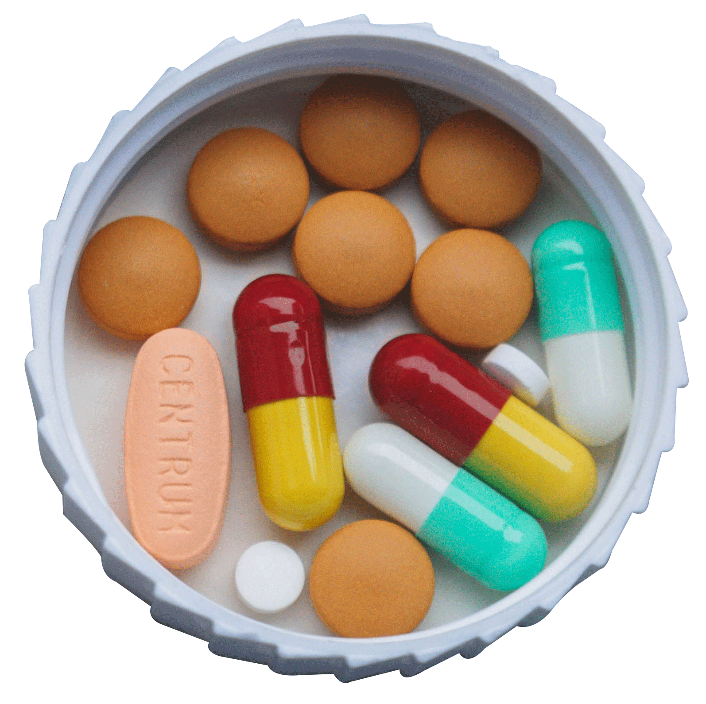
kǔ
苦

Slide 7
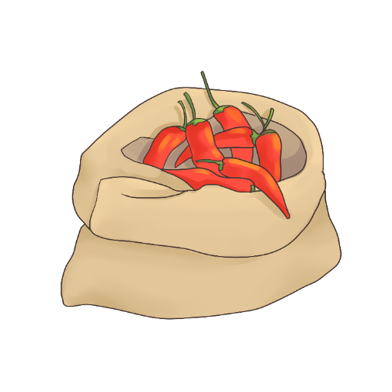
là
辣

Slide 8
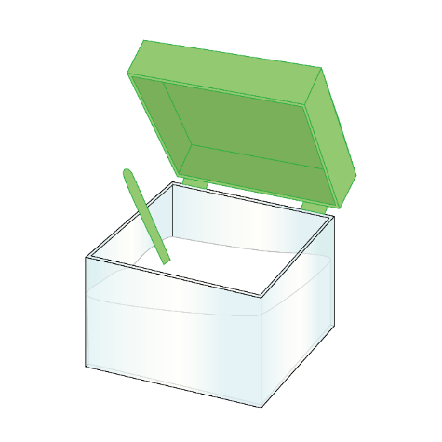
xián
咸
salt

Slide 9
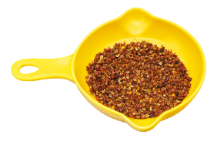
málà
麻辣

Slide 10
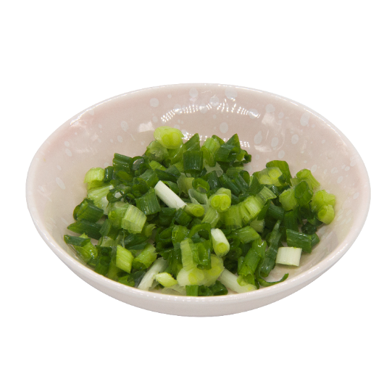
cōnɡhuā
葱花

Slide 11
yán
盐
salt

Slide 12
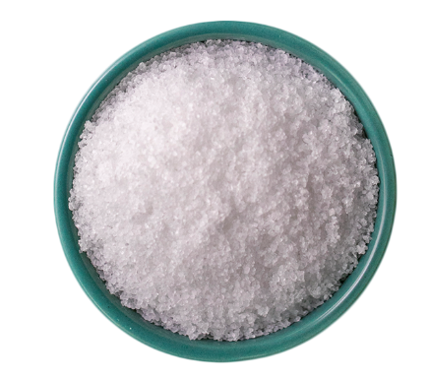
báitánɡ
白糖
sugar

Slide 13
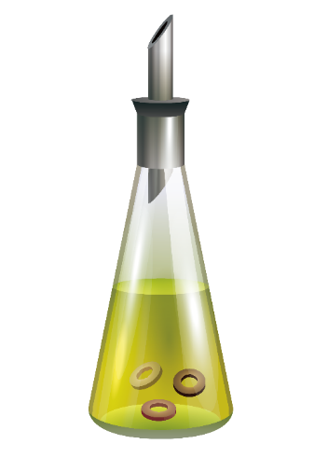
yóu
油

Slide 14
点菜
1. 他们一家去餐厅吃饭，可是不知道点什么菜；
2.请你根据她们喜欢的口味帮他们点菜；
3.如果选择正确，菜就会出现在餐桌上，点击箭头到下一页。
GO

Slide 15
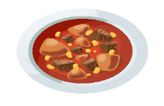
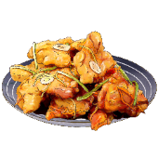
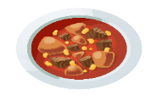
làzijīdīnɡ
辣子鸡丁
ɡuōbāoròu
锅包肉
我喜欢吃辣的、咸的。

Slide 16
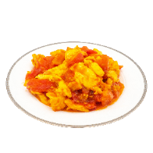
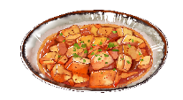
mápódòufu
麻婆豆腐
xīhónɡshìchǎojīdàn
西红柿炒鸡蛋
我喜欢吃麻辣的。

Slide 17
làzijīdīnɡ
辣子鸡丁
xīhónɡshìchǎojīdàn
西红柿炒鸡蛋
我喜欢吃酸的。

Slide 18
mápódòufu
麻婆豆腐
ɡuōbāoròu
锅包肉
我喜欢吃甜的。

Slide 19
我的厨房
1. 跟我学做中国菜；
2.根据提示，选择相应的食材，如果选择正确，食材下方会
出现对勾；
3.如果选择错误，重新选择。
GO

Slide 20
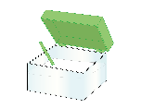
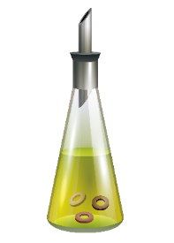
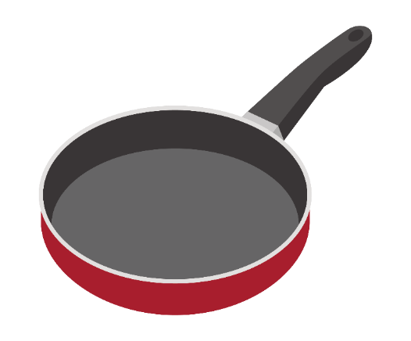
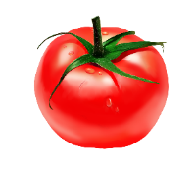
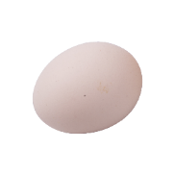
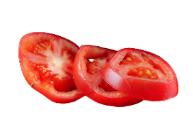
主料 | 西红柿 2个 | 鸡蛋 3个
调料 | 油 | 葱
 | 盐 | 白糖
西红柿炒鸡蛋
xīhónɡshì xǐ jìnɡ hòu qiē kuài
1.西红柿 洗净 后 切块；
salt
我的厨房

Slide 21
主料 | 西红柿 2个 | 鸡蛋 3个
调料 | 油 | 葱
 | 盐 | 白糖
西红柿炒鸡蛋
qiē cōnɡ huā
2.切 葱 花；
salt
我的厨房

Slide 22
主料 | 西红柿 2个 | 鸡蛋 3个
调料 | 油 | 葱
 | 盐 | 白糖
西红柿炒鸡蛋
ɡuō li fànɡ yóu
3.锅里 放 油；
salt
我的厨房

Slide 23
主料 | 西红柿 2个 | 鸡蛋 3个
调料 | 油 | 葱
 | 盐 | 白糖
西红柿炒鸡蛋
chǎo jīdàn
4.炒 鸡蛋；
salt
我的厨房

Slide 24
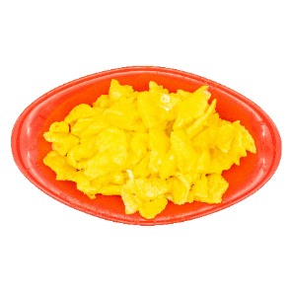
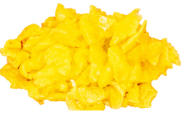
主料 | 西红柿 2个 | 鸡蛋 3个
调料 | 油 | 葱
 | 盐 | 白糖
dào yìdiǎnr yóu，fànɡ rù cōnɡhuā，zàidàorù
5.倒 一点儿油， 放 入 葱花， 再倒入
xīhónɡshì fānchǎo，jiā rù chǎo hǎo de jīdàn
西红柿 翻炒， 加入 炒好 的 鸡蛋；
西红柿炒鸡蛋
salt
我的厨房

Slide 25
主料 | 西红柿 2个 | 鸡蛋 3个
调料 | 油 | 葱
 | 盐 | 白糖
西红柿炒鸡蛋
jiā bàn sháo yán
6.加 半 勺 盐；
salt
我的厨房

Slide 26
主料 | 西红柿 2个 | 鸡蛋 3个
调料 | 油 | 葱
 | 盐 | 白糖
西红柿炒鸡蛋
jiā yì sháo tánɡ
7.加 一勺 糖；
salt
我的厨房

Slide 27
主料 | 西红柿 2个 | 鸡蛋 3个
调料 | 油 | 葱
 | 盐 | 白糖
西红柿炒鸡蛋
chǎohǎo，zhuānɡpán
8.炒好，装盘。
salt
我的厨房

Slide 28
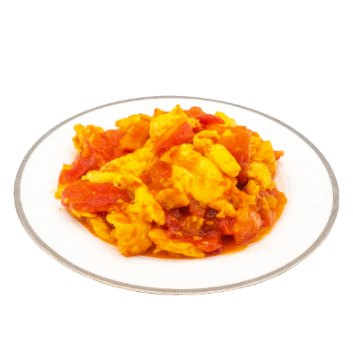
主料 | 西红柿 2个 | 鸡蛋 3个
调料 | 油 | 葱
 | 盐 | 白糖
你学会了吗？
salt
我的厨房

Slide 29
点击获取对外汉语教学资源，让你的课堂更精彩！

